Slide 1


3C数码行业解决方案
让每一个型号、每一笔渠道需求，
都进入可执行的供应链
云上订货 · 3C数码订货系统解决方案
从品牌商城、渠道价格和订单汇总，到以销定采、序列号进销退、交付与客户对账，让快速变化的3C生意仍有清晰执行口径。
手机通讯
电脑办公
电竞外设
影音穿戴
网络设备
维修配件
3C数码订货与经营协同
Notes:
https://www.ysdinghuo.com/clusters/digital-3c-order-system-cluster.html

Slide 2



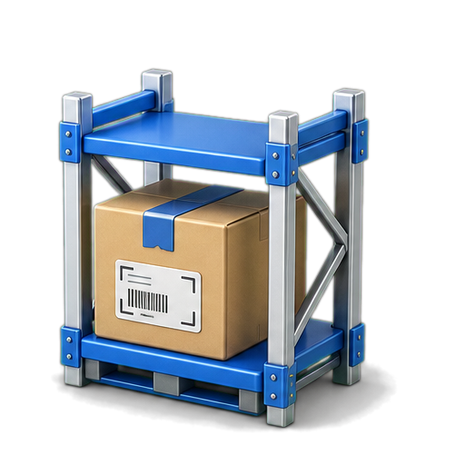

01 行业价值：订单要继续驱动内部执行
3C订货，不是把商品搬上手机
渠道客户下单之后，需求还要继续进入核准、采购、仓库、交付和对账，才真正变成企业可执行的业务。
商品可理解
价格可解释
需求可汇总
库存可执行
结果可核对
品牌、系列、型号、颜色、内存/容量与版本一次写清
经销、连锁、电商、项目客户按适用规则带价
分散渠道订单按商品与规格收口成总部需求
订购数、可用库存、采购中与已出库同屏核对
退货、收付款与客户账务回到同一业务依据
一张订单，不只回答卖了什么，还要回答下一步由谁执行
云上订货｜3C数码订货系统解决方案
02
Notes:
https://www.ysdinghuo.com/clusters/digital-3c-order-system-cluster.html

Slide 3



01 行业现场：渠道多、规则多、节奏快
3C数码从品牌到终端，共享一张渠道网络
品牌商、总代、区域经销、连锁门店、电商与项目客户的订货方式不同，但商品、价格、交期与履约口径必须统一。
01
02
03
04
05
品牌商/总代
›
区域经销
›
连锁/数码城
›
电商/项目集采
›
维修配件渠道
统一商品、价格政策与新品节奏
区域客户、等级价格与补货任务
门店高频选品、订货与到货跟进
批量商品清单、交期与分批交付
备件补货、退货与序列号核验
统一的是商品、价格与履约口径，不是每个渠道的经营方式
云上订货｜3C数码订货系统解决方案
03
Notes:
https://www.ysdinghuo.com/clusters/digital-3c-order-system-cluster.html

Slide 4



01 行业现场：不同业态，共享数字底座
八类3C垂直业态，订货重点各不相同
同样是3C订货，手机通讯看型号与序列号，电脑办公看配置与项目交期，配件外设看高频复购，智能家居看多品类组合。
手机通讯
电脑办公
电竞外设
影音数码
型号×颜色×容量、序列号、新品预售
CPU/内存/硬盘配置、项目清单、交期
显示器、键鼠耳机组合、新品活动
耳机、摄像、存储，多品牌多SKU
智能穿戴
网络设备
智能家居
维修配件
表款、尺寸、颜色、终端陈列与复购
路由、交换、AP，项目批量供货
网关、传感器、套装与渠道目录
高频备件、兼容型号、退货核验
垂直业态不同，但都要围绕SKU、客户价、库存与订单协同
云上订货｜3C数码订货系统解决方案
04
Notes:
https://www.ysdinghuo.com/clusters/digital-3c-order-system-cluster.html

Slide 5
01 行业现场：变化快，不代表只能靠经验
五种复杂度同时发生，电话和表格会迅速失控
SKU更新、配置组合、渠道价格、库存占用与退货记录一旦分散，错订、错价、积压和对账争议就会一起增加。
SKU更新快
配置组合多
渠道价格快
库存生命周期短
售后影响账务
新品上市、旧款清尾、品牌系列持续变化
型号、颜色、内存/容量、版本形成大量规格
经销、连锁、电商、项目价并存且频繁调整
缺货与积压可能在同一周发生
退货、退款和序列号核验要回到原业务
真正的难点，是每次变化都要被后续岗位准确接住
云上订货｜3C数码订货系统解决方案
05
Notes:
https://www.ysdinghuo.com/clusters/digital-3c-order-system-cluster.html

Slide 6
02 商品与价格：先把SKU说清楚
品牌、系列、型号、颜色、容量与版本，必须一次写清
3C商品不能只靠一张图片和一个简称。统一档案让商城选品、订单核准、采购入库和序列号记录使用同一规格。
品牌与系列
型号与版本
颜色与容量
iPhone、Mate、ThinkPad等按企业经营范围维护
国行/行业版、Wi‑Fi/蜂窝、接口与套装版本
黑/银/蓝，128GB/256GB/1TB等形成明确规格
包装与单位
编码与条码
序列号标识
台、个、套、盒、箱及辅助单位换算关系
商品编码、规格编码、条码用于业务核对
需要设备级管理的商品按应用启用IMEI/SN
统一SKU档案，是价格、库存与序列号一致性的起点
云上订货｜3C数码订货系统解决方案
06
Notes:
https://www.ysdinghuo.com/clusters/digital-3c-order-system-cluster.html

Slide 7
02 商品与价格：采购包装与销售单位共用一套档案
台、个、套、盒、箱：包装口径不同，也不能错订
系统支持基础单位与辅助单位及换算关系；实际参与下单、库存和结算的口径，以商品配置、版本与业务流程为准。
手机/电脑
充电/连接配件
办公/电竞套装
库存换算
基础单位按台，项目采购可按箱或批量清单组织
按个销售，采购可按盒或箱进货
按套组合，具体套餐能力按应用启用
换算关系进入业务前先验证单位、舍入与价格口径
包装口径先标准化，采购和销售才不会各说各话
云上订货｜3C数码订货系统解决方案
07

Slide 8
02 商品与价格：一客一价不是例外
总代、区域经销、连锁、电商与项目客户，不该共用一套价格
等级价、客户指定价与商品可订范围共同决定客户看到什么、以什么价格下单；具体规则按版本与企业配置启用。
客户分层
商品范围
价格优先级
结算条件
订单留痕
按渠道类型、区域、规模和合作方式建立客户层级
客户只看到授权品牌、系列与可订商品
客户指定价、等级价与默认价按产品规则带入
现款、预存款、账期与额度按企业规则执行
价格进入订单后，相关岗位围绕同一单据核对
让系统解释价格，减少业务员逐笔口头确认
云上订货｜3C数码订货系统解决方案
08
Notes:
https://www.ysdinghuo.com/clusters/digital-3c-order-system-cluster.html

Slide 9

02 商品与价格：新品不是一次上架动作
预热、预售、上市、补货与清尾，贯穿商品生命周期
新品节奏越快，越需要让商品、目标客户、预计发货时间、促销和库存准备保持一致。
01
02
03
04
05
预热
›
预售
›
上市
›
补货
›
清尾
品牌Banner、新品专区与目标客户触达
预售价、起订/限订与预计发货时间按应用配置
商品规格、客户价与可订范围同步生效
订货汇总结合库存形成采购参考
经营分析支持旧款库存与动销复盘
新品运营要把营销、订单与库存放在同一时间线上
云上订货｜3C数码订货系统解决方案
09
Notes:
https://www.ysdinghuo.com/appCenter.html

Slide 10
02 商品与价格：库存价值随时间快速变化
畅销款缺货、长尾积压和旧款清理，需要同一库存口径
系统提供库存、销售与采购中的业务数据；采购与清尾仍由企业结合渠道节奏、毛利和供应周期做判断。
畅销补货
周转观察
多仓协同
旧款经营动作
订单增长快的型号，优先核对可用库存和采购中
结合销量、库存与采购周期判断补货节奏
中心仓、区域仓和项目仓围绕同一商品口径查看
清尾、套餐或促销由企业按经营策略配置
系统提供事实与规则参考，最终经营判断仍由人确认
云上订货｜3C数码订货系统解决方案
10
Notes:
https://www.ysdinghuo.com/clusters/digital-3c-order-system-cluster.html
https://www.ysdinghuo.com/appCenter.html

Slide 11

02 商品与价格：设备级记录承接高价值商品
序列号（IMEI/SN）把每台设备与进销退记录关联起来
序列号全生命周期聚焦企业采购入库、在库、销售出库、退货及追踪记录，并与内部业务单据关联。
01
02
03
04
采购入库
›
在库台账
›
销售出库
›
退货追踪
批量导入或录入序列号，移动扫码按应用启用
按商品、规格、仓库、箱号与状态查询
选择或校验具体序列号，关联订单与客户
核验来源订单与序列号后进入退货处理
序列号用于企业进销退记录，按原设备号码核收发与退回。
云上订货｜3C数码订货系统解决方案
11

Slide 12
03 方案全景：订单驱动经营协同
从品牌商城到客户对账，形成一条可核验业务链
每个岗位处理自己的任务，但围绕同一商品、客户、订单与资金依据协同。
01
02
03
04
05
06
品牌商城
›
订单中枢
›
汇总/采购
›
库存/序列号
›
交付/退货
›
应收/对账
客户选品、看价、下单
核型号、价格、交期与状态
按商品汇总，形成采购参考
入库、在库、出库与追踪
配送任务、回单与退货核验
订单、退货及关联收付款核对
增长闭环连接渠道，经营闭环连接采购、库存与资金
云上订货｜3C数码订货系统解决方案
12
Notes:
https://www.ysdinghuo.com/clusters/digital-3c-order-system-cluster.html

Slide 13
03 方案全景：每个角色看到自己的任务
各岗位处理自己的任务，共享同一订单状态
客户、业务、采购、仓库、配送、财务与老板，在自己的端看到待办和结果。
渠道客户
业务员
销售内勤
商城选品、查看适用价、提交订单
客户资料、代客下单与订单跟进
核准型号、价格、数量、交期与备注
采购
仓库/配送
财务/老板
汇总需求，核库存、供应商与采购数
出入库、序列号、配送任务与回单
收款、对账、经营概览与异常待办
岗位界面不同，商品、客户和订单依据必须一致
云上订货｜3C数码订货系统解决方案
13
Notes:
https://www.ysdinghuo.com/help/product/yunshl-mobile-mgr.html
https://www.ysdinghuo.com/clusters/digital-3c-order-system-cluster.html

Slide 14
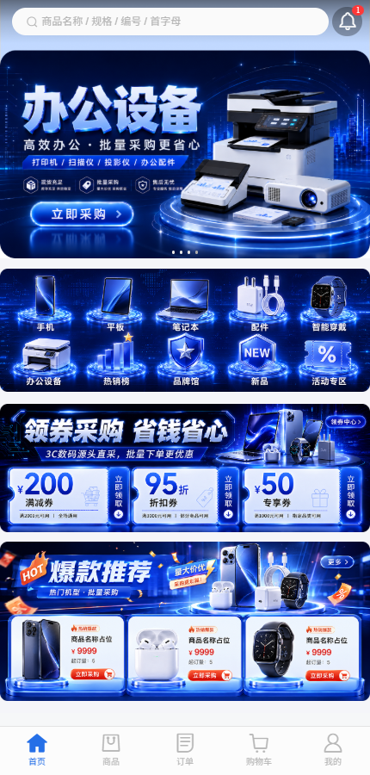
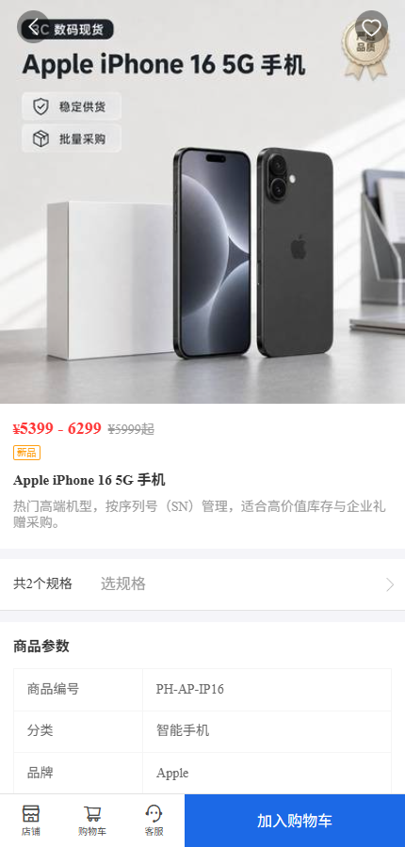
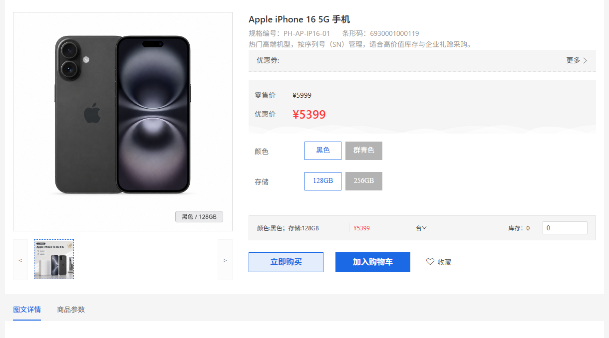
04 品牌订货商城：客户愿意每天打开
手机随时补货，PC集中核对商品与规格
手机商城便于随时补货，PC商城便于集中查看商品、规格和价格。
PC商城商品详情
3C数码业务示例
3C数码业务示例
3C数码业务示例
客户可查看商品、规格、价格，并从加购入口继续订货
云上订货｜3C数码订货系统解决方案
14
Notes:
https://www.ysdinghuo.com/clusters/digital-3c-order-system-cluster.html

Slide 15
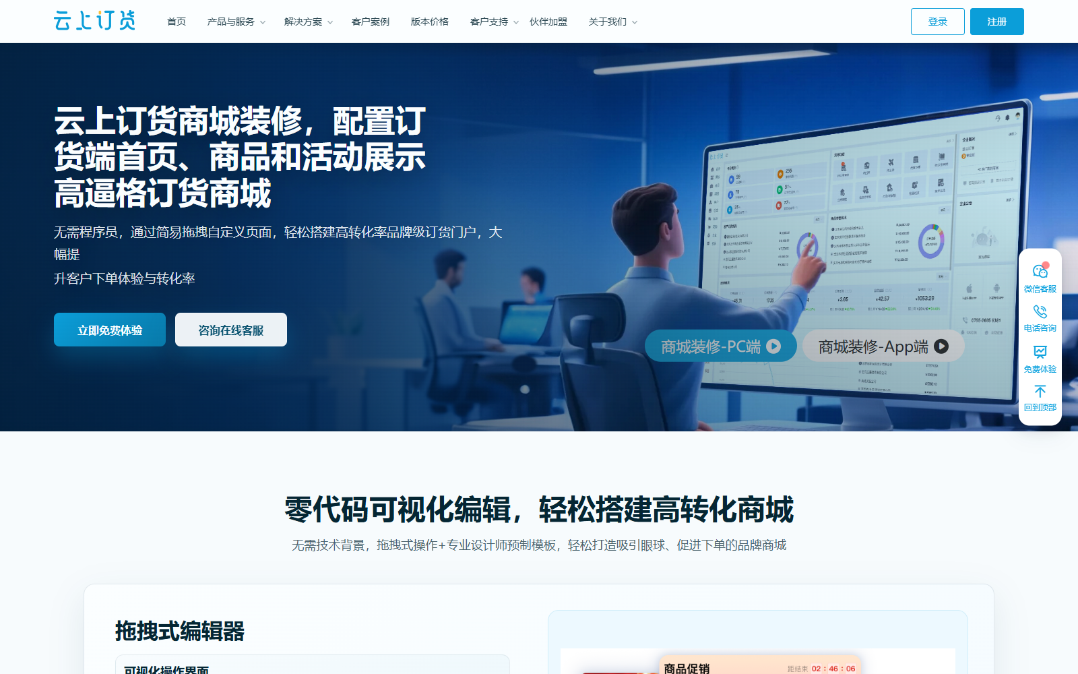
04 品牌订货商城：品牌与活动可持续运营
商城可以装修，让新品、重点品类与促销被渠道看见
从丰富行业模板与组件起步，再按品牌色、Banner、分类导航、新品专区和活动节奏持续运营。
商城装修
品牌色
Banner
分类
新品
优惠券
活动专区
功能与版本介绍
3C数码业务示例
云上订货｜3C数码订货系统解决方案
15
Notes:
https://www.ysdinghuo.com/decorate.html

Slide 16
04 品牌订货商城：快速找到要补的SKU
按品类、品牌、系列与关键词快速选品
手机商城首页将手机、平板、笔记本、配件、穿戴、办公设备等分类入口集中呈现，并承接商品搜索与活动专区。
商城分类入口
01
目录清晰
从3C品类入口进入对应商品范围，减少长页面翻找
02
重点直达
办公设备、热销榜、新品与活动专区在首页直接触达
03
高频复购
常购、收藏与再次下单能力承接日常补货
3C数码业务示例
客户先找对商品，后台才少一次型号确认
云上订货｜3C数码订货系统解决方案
16
Notes:
https://www.ysdinghuo.com/clusters/digital-3c-order-system-cluster.html

Slide 17
04 品牌订货商城：下单前把配置说清
型号、颜色、容量与规格，在详情页一次说明
商品详情呈现商品图、价格区间、两个规格、编号、品牌与加购入口。
手机商品详情
01
规格可核对
型号、颜色、容量与版本避免只靠口头描述
02
价格先确认
客户适用价与销售单位在加购前可见
03
业务口径清楚
需要序列号管理的商品在企业进销退流程中核验
3C数码业务示例
商品信息越标准，订单核准越快
云上订货｜3C数码订货系统解决方案
17
Notes:
https://www.ysdinghuo.com/clusters/digital-3c-order-system-cluster.html

Slide 18
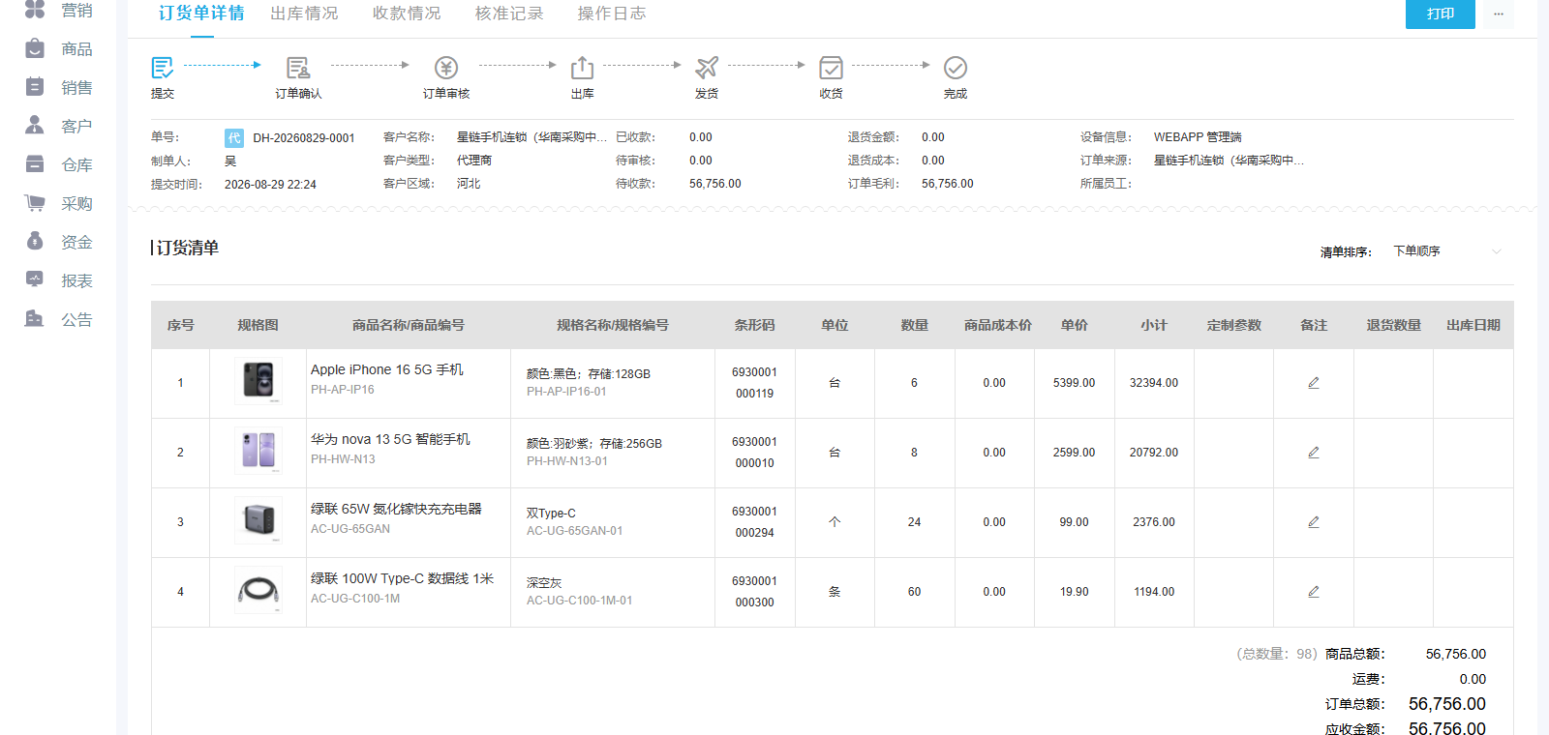
04 品牌订货商城：客户规则进入订单
客户、SKU、单位与价格，在订单核准时再次确认
订单详情将渠道客户、商品配置、销售单位、数量、单价与小计放在同一页；客户价按版本和企业配置带入。
订单详情
01
客户身份明确
订单关联具体渠道客户、交货信息与业务说明
02
商品配置明确
品牌、型号、规格、单位与数量逐行核对
03
价格结果明确
单价、小计和订单金额成为审核与后续对账依据
3C数码业务示例
客户规则最终要落在一张可审核、可履约、可对账的订单上
云上订货｜3C数码订货系统解决方案
18

Slide 19
04 品牌订货商城：组合业务按需启用
主机与外设、手机与配件、办公套装，形成完整采购清单
商品套餐或组合能力属于扩展应用，适合配件搭售、门店陈列套装和项目供货；实际规则按版本与应用启用。
手机+配件
电竞套装
办公套装
礼赠/陈列
手机、充电器、保护套与数据线组合选购
显示器、键鼠、耳机与摄像头组合
笔记本、扩展坞、打印与网络设备
智能穿戴、影音数码与新品主题组合
组合业务先服从商品与价格口径，再按应用扩展
云上订货｜3C数码订货系统解决方案
19
Notes:
https://www.ysdinghuo.com/appCenter.html

Slide 20
04 品牌订货商城：让渠道主动备货
新品预售、优惠券、积分、折扣、买赠与套餐，服务渠道经营
营销能力不是简单降价，而是围绕新品上市、旺季备货、配件搭售和客户复购组织；均按版本、应用与运营范围启用。
新品预售
促销活动
优惠券
积分运营
套餐组合
预售价、目标客户与预计发货时间按应用配置
折扣、买赠、满减/满折/满赠按规则执行
门槛、范围、数量与每人限领可配置
积分获取与兑换按企业运营方案启用
主机、外设、配件和礼赠组合按应用启用
用活动帮助客户选得快、备得早，而不是只靠业务员逐户催单
云上订货｜3C数码订货系统解决方案
20
Notes:
https://www.ysdinghuo.com/appCenter.html

Slide 21
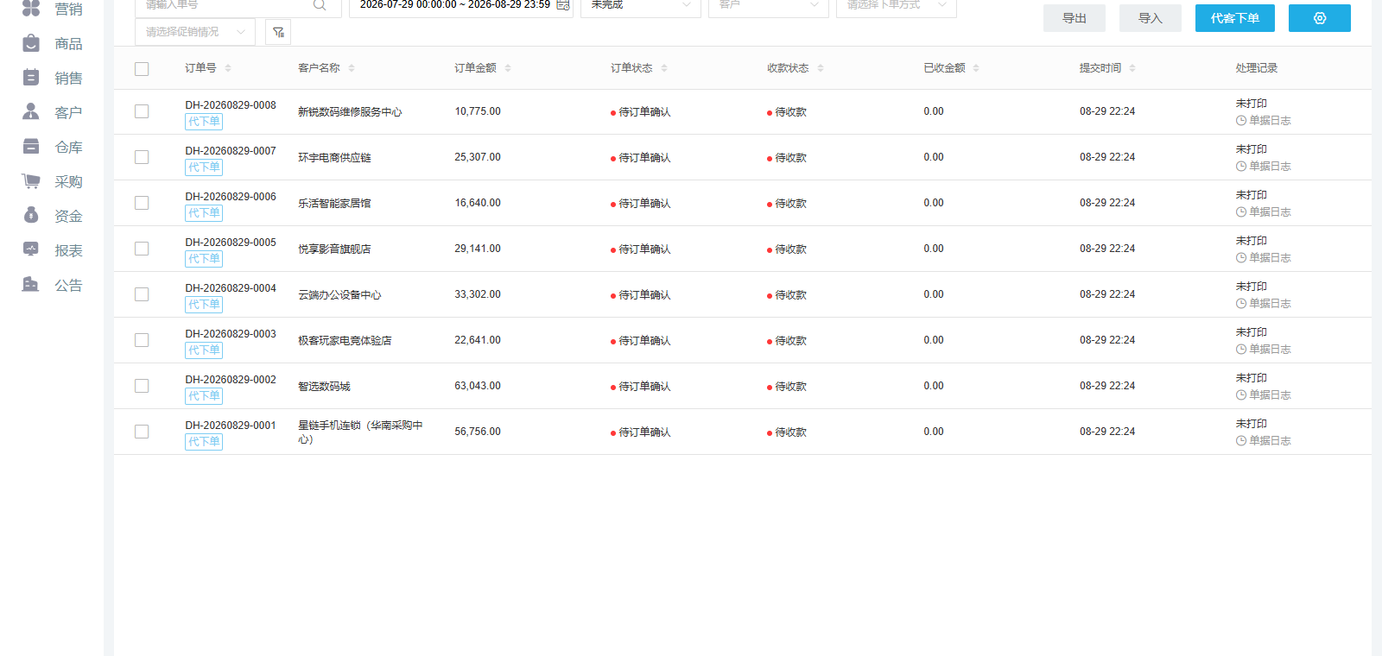
05 订单中枢：多入口订单集中呈现
多入口订货，进入统一订单池
订单列表集中显示渠道客户、订单金额、流程状态、收款状态和提交时间。
订货单列表
01
按客户追踪
手机连锁、数码城、电竞、办公、影音、家居、电商与维修渠道
02
按状态跟进
待订单确认、待审核、待出库、待发货等状态集中查看
03
按交期组织
结合订单时间、备注与客户需求安排后续执行
3C数码业务示例
订单先集中进入系统，再进入采购、仓库与财务准备
云上订货｜3C数码订货系统解决方案
21
Notes:
https://www.ysdinghuo.com/clusters/digital-3c-order-system-cluster.html

Slide 22
05 订单中枢：先核准，再履约
型号、配置、数量、价格、交期与备注，进入履约前逐项确认
3C商品配置多、价格变化快，订单核准把客户需求翻译为采购、仓库和财务能执行的正式口径。
01
02
03
04
05
核商品
›
核价格
›
核数量
›
核交期
›
核备注
品牌、型号、颜色、容量、版本与包装
客户适用价、促销与异常价格
销售单位、起订/限订与批量清单
交付地址、预计时间与拆分要求
序列号、分箱、标签与项目要求
核准的目标不是增加审批，而是让后续岗位少返工
云上订货｜3C数码订货系统解决方案
22

Slide 23
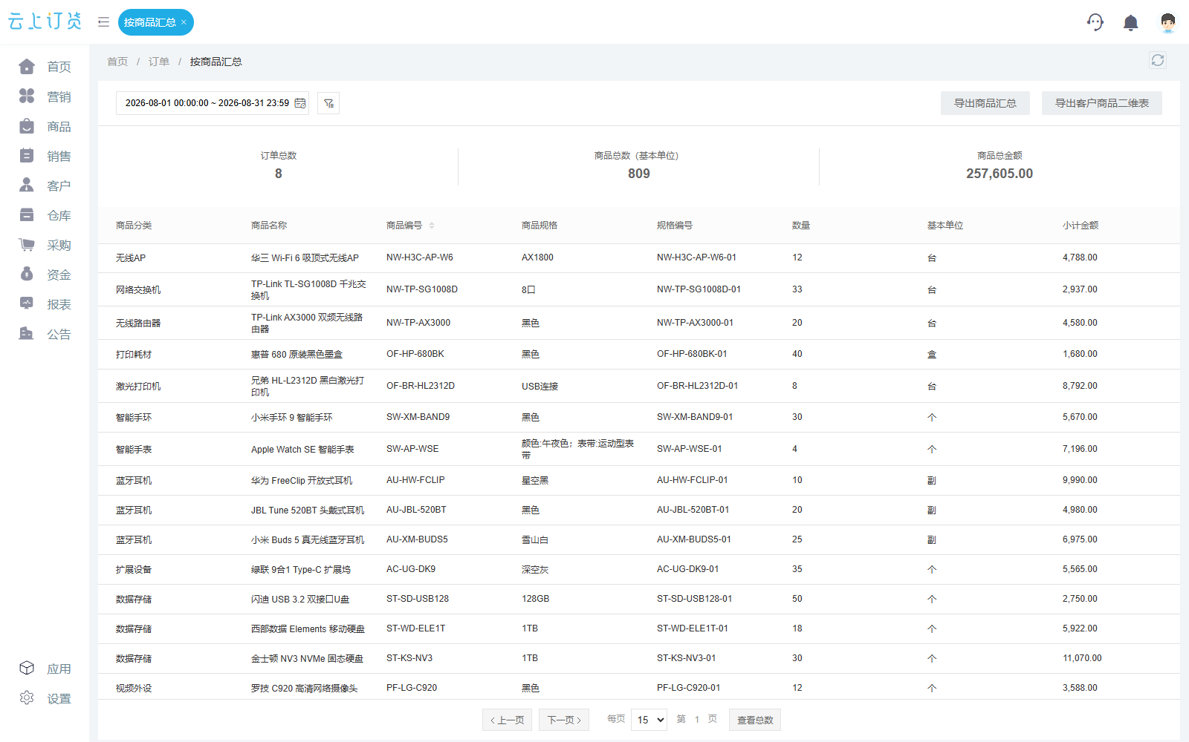
05 订单中枢：先看今天渠道订了什么
按商品与规格汇总，当天型号需求一张表看清
按商品汇总页可按时间、客户、区域、员工、客户类型与分类筛选，并汇总商品数量、基本单位与金额。
按商品订货汇总
01
商品维度收口
把多张订单汇成型号、规格、数量与金额清单
02
多条件筛选
按客户、区域、分类和时间切换业务口径
03
采购仓配共用
采购、仓库与销售内勤围绕同一汇总结果准备
3C数码业务示例
需求先按商品收口，采购与备货才不会被多张订单带乱
云上订货｜3C数码订货系统解决方案
23

Slide 24
05 订单中枢：让采购从渠道需求出发
结合汇总需求、可用库存、采购中与已出库，确认采购缺口
系统先把影响采购数的关键事实放在同一页，采购人员再结合供应周期、供应商和经营判断确认。
01
02
03
04
05
订购数量
›
可用/系统库存
›
采购中/已出库
›
建议采购数
›
人员确认
订单需求扣除未出库退货
核对当前库存口径与可供数量
避免重复采购或忽略已履约数量
规则计算形成采购参考，可由人员调整
确认供应商、采购数、采购价与收货仓
智能采购提供规则型参考，最终由采购人员确认
云上订货｜3C数码订货系统解决方案
24

Slide 25
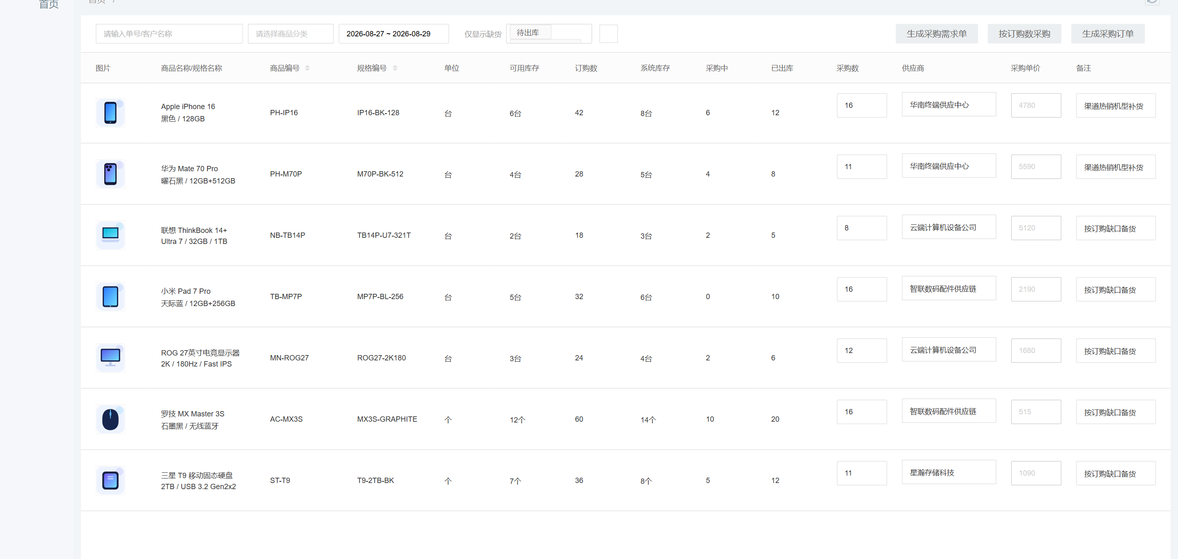
06 采购与库存：规则把需求变成采购参考
智能采购：确认供应商、采购数与采购价
PC管理端使用3C业务数据同屏呈现需求、库存、采购中、已出库、采购数、供应商和采购价，并可按供应商组织采购单。
智能采购产品界面
01
缺口集中
待采购商品不再由采购逐张翻订单整理
02
供应商可调整
默认供应商作为参考，采购人员仍可切换
03
采购数可确认
规则给出初始数量，人员结合供应周期和经营判断修改
PC管理端业务示例
系统先把该买什么、买多少算清楚，最终采购决定仍由人确认
云上订货｜3C数码订货系统解决方案
25

Slide 26
06 采购与库存：采购结果继续进入仓库
采购单、分次到货与入库记录，形成库存业务依据
序列号商品按启用流程完成入库与序列号采集；采购建议、采购单和库存入账分别保留明确责任人。
01
02
03
04
05
确认采购
›
形成采购单
›
分次到货
›
采购入库
›
库存依据
采购数、供应商、采购价与收货仓
按供应商拆分或生成采购需求单
按实际到货节奏进入入库流程
商品、数量、仓库与经办信息留痕
完成入库后形成可查询库存记录
建议采购、采购单和入库是连续步骤，但每一步都有明确责任人
云上订货｜3C数码订货系统解决方案
26

Slide 27
06 采购与库存：同一SKU可能分布在不同仓
中心仓、区域仓与项目仓，围绕同一库存口径协同
3C企业可按实际组织维护仓库和库存；调拨、盘点与安全库存能力按版本、应用、权限和流程启用。
中心仓
区域仓
项目仓
库存口径
承接大批量采购入库与主库存管理
服务本地经销、连锁门店与配送需求
围绕政企办公或项目交付组织备货
系统库存、可用库存、采购中与已出库分别核对
多仓不是多张表，而是同一商品在不同仓的业务状态
云上订货｜3C数码订货系统解决方案
27
Notes:
https://www.ysdinghuo.com/clusters/digital-3c-order-system-cluster.html

Slide 28
06 采购与库存：高价值设备入库时采集序列号
采购入库：批量导入、录入或扫码采集序列号
PC端支持导入和查看序列号；手机扫码采集按序列号应用、权限、设备和入库流程启用。
01
02
03
04
采购到货
›
采集序列号
›
数量校验
›
完成入库
确认商品、规格、数量与收货仓库
批量导入、手工录入或移动扫码
核对入库数量与序列号数量
序列号进入指定仓库与业务状态
需要设备级管理的商品，在入库时先建立序列号台账
云上订货｜3C数码订货系统解决方案
28

Slide 29
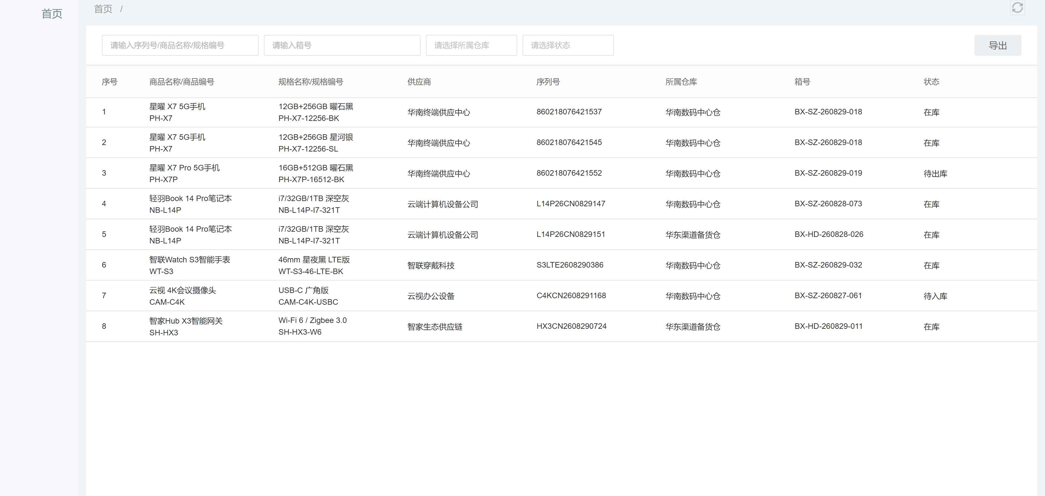
06 采购与库存：设备级库存可查询
序列号库存台账：查商品、规格、供应商、仓库、箱号与状态
序列号台账按设备关联商品、规格、供应商、仓库、箱号与状态，用于企业进销退核对。
序列号库存台账
01
按号查询
可按序列号、商品名称、商品/规格编号检索
02
仓库与箱号
查看所属仓库、箱号和供应商等企业内部记录
03
状态清楚
待入库、在库、待出库、已出库等状态用于业务核验
PC管理端业务示例
序列号让库存从数量级核对，进一步下沉到设备级记录
云上订货｜3C数码订货系统解决方案
29

Slide 30
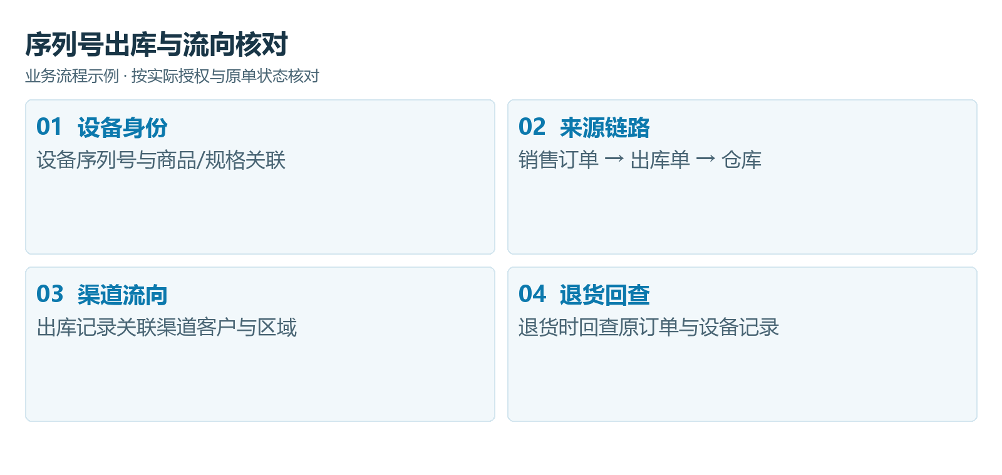
06 采购与库存：销售出库关联具体设备
序列号发货汇总：客户、订单、出库单与设备记录同屏
序列号随销售出库关联商品、订单、出库单、仓库与渠道客户；查询时先核对设备与来源单据。
序列号交付核对
01
客户可关联
具体序列号随销售出库形成客户与订单相关记录
02
单据可回看
订单号、出库单号和出库仓库可用于业务核对
03
流向可分析
企业可按既有出库记录观察客户与区域流向
业务流程示例
设备出库后，序列号不再只是仓库字段，而是订单交付依据
云上订货｜3C数码订货系统解决方案
30

Slide 31
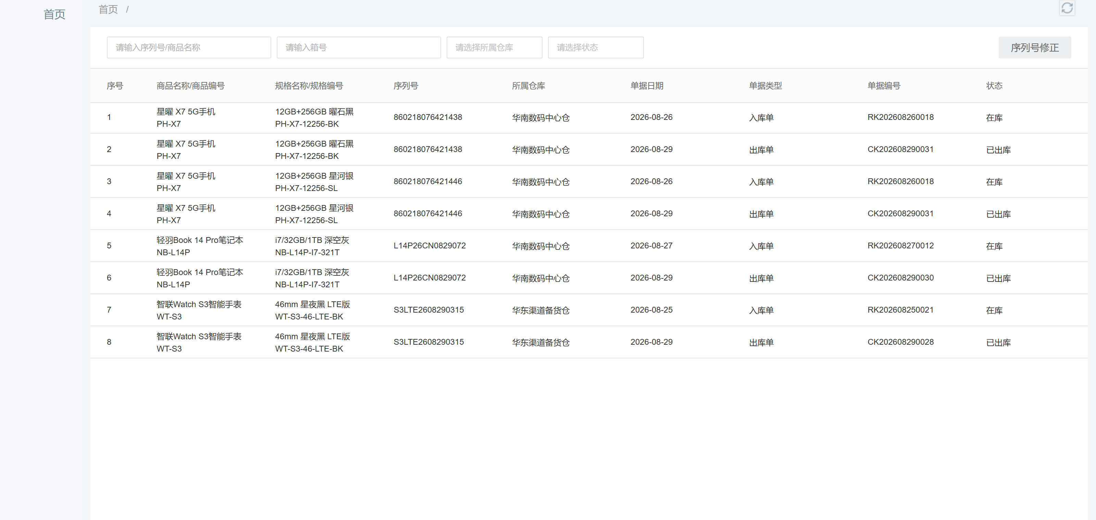
06 采购与库存：序列号追踪
序列号追踪：从入库到出库，单据和状态可回看
同一序列号的入库单、出库单、日期、仓库与状态成对呈现。
序列号进销退追踪
01
来源单据
查看入库单、出库单或退货相关业务来源
02
状态变化
在库、已出库等新旧业务状态用于核验
03
范围清楚
追踪聚焦企业进销退记录，并与内部单据和状态关联
PC管理端业务示例
企业内部进销退记录与业务单据、状态变化保持关联
云上订货｜3C数码订货系统解决方案
31

Slide 32
07 交付与售后：退货也要回到原业务
退货、退款与序列号核验，减少高价值商品争议
系统围绕关联订货单、退货类型与原因、收货仓库及序列号承接标准退货业务；更深维修服务流程可按项目范围扩展。
01
02
03
04
关联原订单
›
核验序列号
›
退货入库
›
退款处理
核对客户、商品、规格与原出库记录
确认退回设备来自关联订单的出库序列号
按审核与仓库流程形成退货入库记录
按已启用账户与财务流程完成退款
把退货、序列号和退款重新放回原订单语境
云上订货｜3C数码订货系统解决方案
32

Slide 33
07 交付与售后：订单状态继续走到客户
从出库任务到配送完成，进度与结果在线留痕
配送任务、出发、完成、备注、附件与回单按应用和权限启用；履约结果结合任务状态、备注与回单核对。
01
02
03
04
出库准备
›
生成任务
›
移动执行
›
完成留痕
商品、数量、序列号与包装要求核对
客户、地址、最迟配送时间与任务状态
配送人员查看任务、备注与交付要求
状态、备注、附件或回单按流程保存
交付进度进入系统，客户问进度时先看订单状态
云上订货｜3C数码订货系统解决方案
33
Notes:
https://www.ysdinghuo.com/help/product/yunshl-mobile-mgr.html

Slide 34
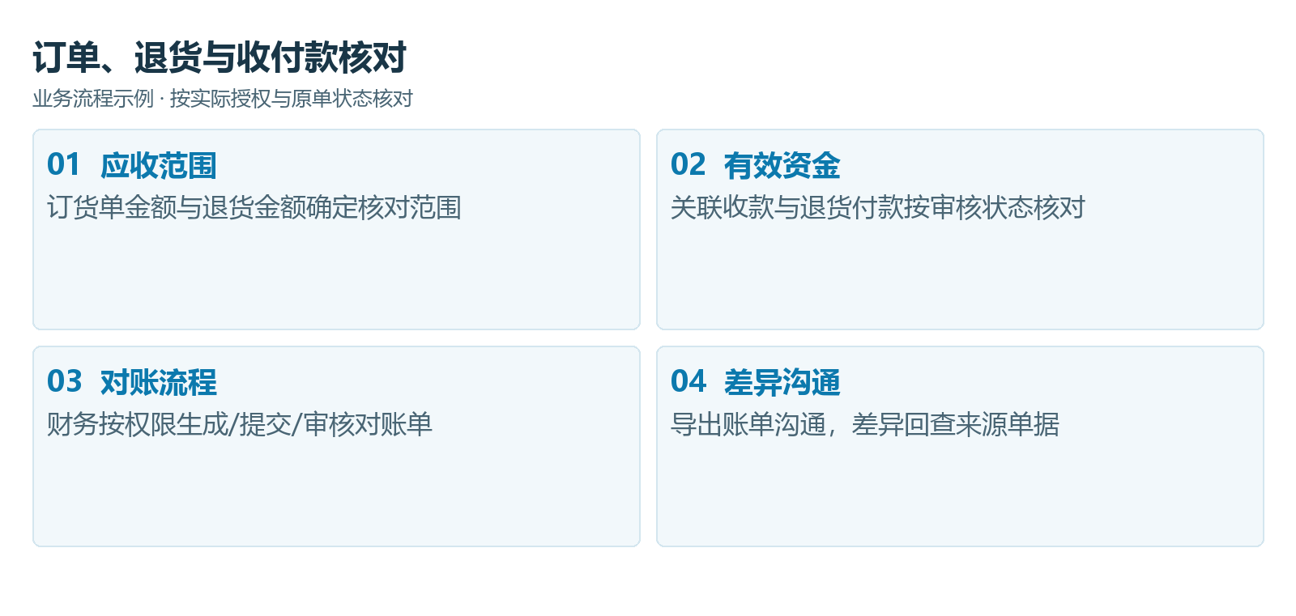
07 交付与售后：业务完成后要能算清
客户对账：把订货、退货与关联收付款放在同一账务视图
客户应收、订单金额、待审核收款与退货应付集中查看；财务按权限生成、提交、审核和导出对账单。
客户应收与对账流程
01
账单范围
订单、退货与关联收付款进入统计
02
企业内部审核
财务生成、提交、审核、作废或报损，按权限执行
03
沟通依据
导出账单与客户沟通，在线确认或异议流程可按项目范围扩展
业务流程示例
订单与退货先回到同一账务口径，回款沟通才有依据
云上订货｜3C数码订货系统解决方案
34

Slide 35
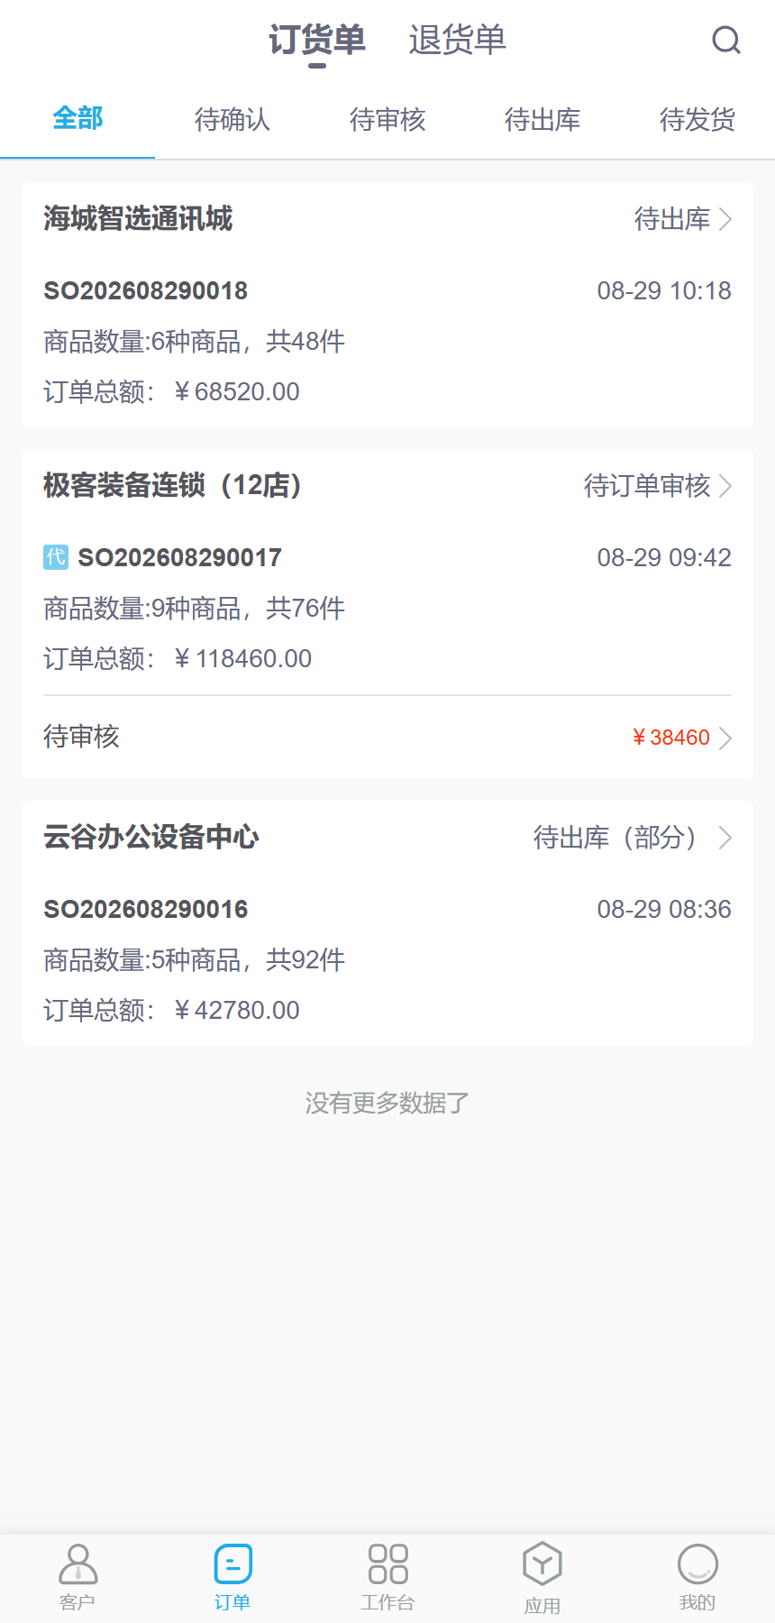
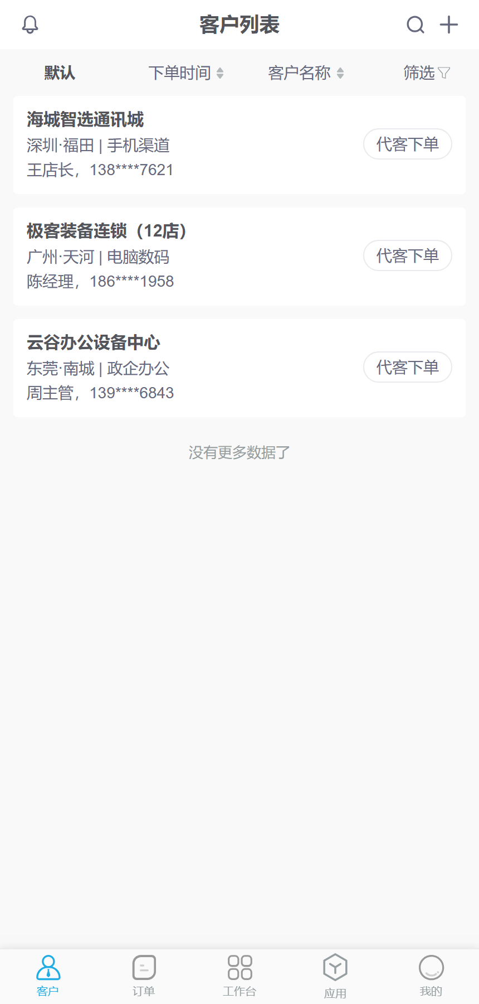
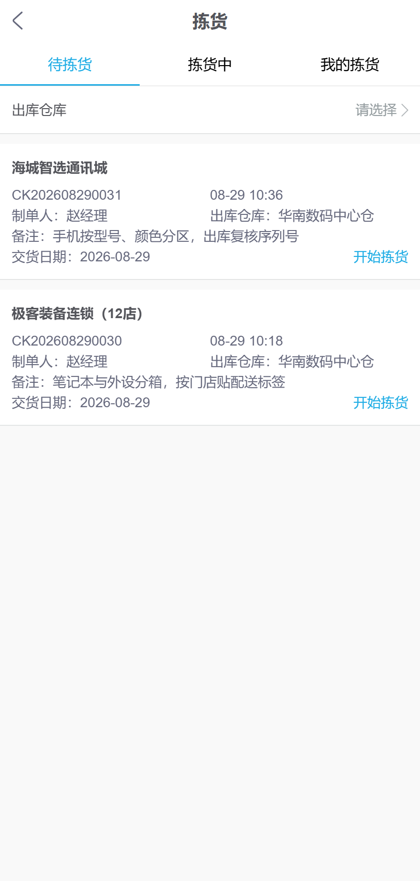
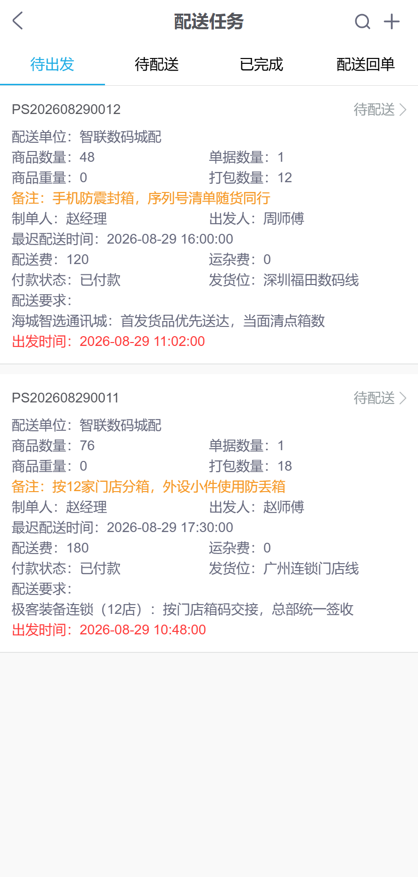
08 手机管理端：现场就是办公室
老板、业务、仓库、配送与财务，在移动端处理各自任务
手机管理端按角色处理订单、客户、仓库与配送任务，结果继续回到企业订单与库存记录。
手机管理端业务示例
手机管理端业务示例
手机管理端业务示例
手机管理端业务示例
订单处理
客户管理
仓库拣货
配送任务
云上订货｜3C数码订货系统解决方案
35
Notes:
https://www.ysdinghuo.com/help/product/yunshl-mobile-mgr.html

Slide 36
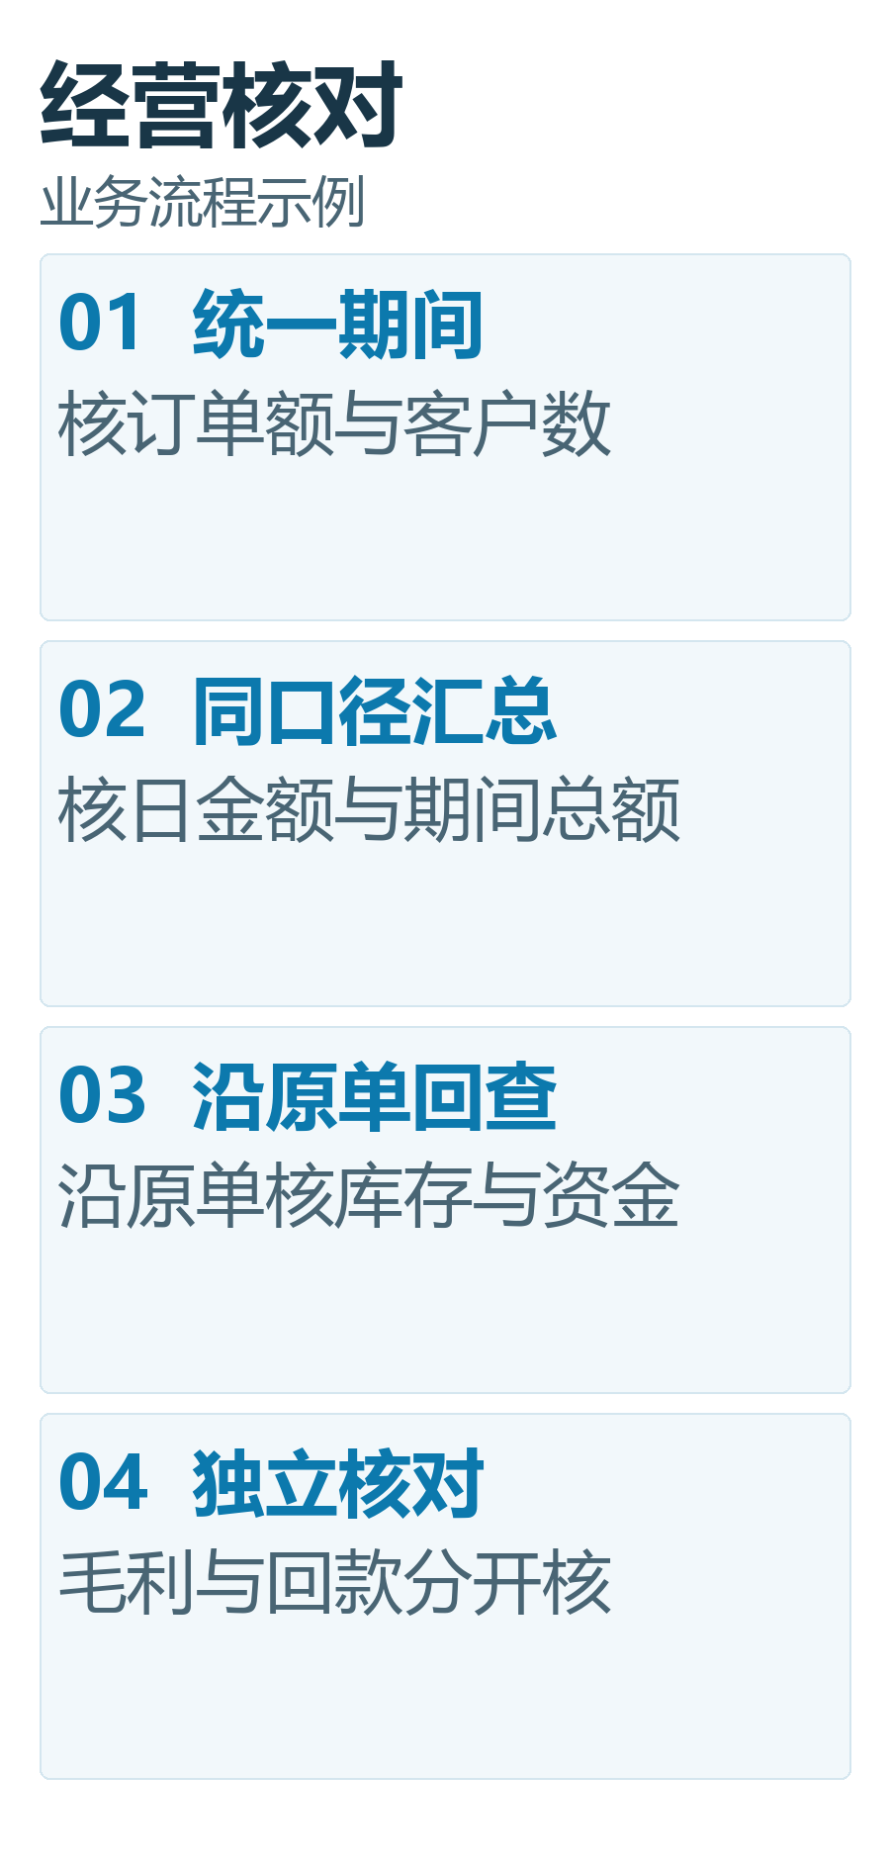
08 手机管理端：经营概览随时可看
老板驾驶舱：订单、客户、毛利、回款与趋势集中查看
经营概览用于快速发现变化与待办，最终经营判断仍需结合订单、库存、应收和业务实际。
手机管理端经营概览
01
经营规模
订单金额、订单数量与订货客户数量集中查看
02
盈利与回款
订单毛利、回款金额与客单价形成经营参考
03
趋势与待办
近7日变化帮助老板快速决定下一步查看什么
业务流程示例
先看到异常，再进入订单、客户和资金明细核对
云上订货｜3C数码订货系统解决方案
36
Notes:
https://www.ysdinghuo.com/help/product/yunshl-mobile-mgr.html

Slide 37
08 手机管理端：业务员离开办公室也能处理订单
代客订单与订单进度，跟着业务员到客户现场
订单列表展示客户、商品种数、总数量、订单金额、状态与待处理款项；代客下单按权限启用。
手机管理端订单列表
01
订单全局
全部、待确认、待审核、待出库、待发货分类查看
02
客户与金额
客户名称、商品数量、订单总额和应收状态同屏
03
代客下单
业务员可从客户或订单入口承接现场补货需求
手机管理端业务示例
客户问进度时，业务员先看系统而不是逐个打电话
云上订货｜3C数码订货系统解决方案
37
Notes:
https://www.ysdinghuo.com/help/product/yunshl-mobile-mgr.html

Slide 38
08 手机管理端：客户经营不断线
客户档案、区域、渠道类型与代客下单入口随身携带
客户列表呈现通讯渠道、电脑数码与政企办公等客户；跟进与外勤能力按应用、权限和项目范围启用。
手机管理端客户列表
01
客户信息
客户名称、区域、渠道类型、联系人与联系方式
02
分类查看
按下单时间、客户名称或筛选条件定位客户
03
现场动作
从客户卡片进入代客下单；拜访跟进按权限启用
手机管理端业务示例
客户信息与订单入口放在一起，现场沟通才能继续转成业务动作
云上订货｜3C数码订货系统解决方案
38
Notes:
https://www.ysdinghuo.com/help/product/yunshl-mobile-mgr.html

Slide 39
08 手机管理端：仓库任务在线
按出库任务拣货，型号、仓位与复核要求清楚可见
拣货列表呈现手机、笔记本与外设分区要求；扫码出库和序列号录入按应用、权限、设备和流程启用。
手机管理端拣货任务
01
任务分组
待拣货、拣货中、我的拣货按状态查看
02
仓位清楚
中心仓、商品分区、货架与交付日期在线
03
出库复核
型号、颜色、配套和序列号要求写入任务备注
手机管理端业务示例
仓库围绕出库任务执行，减少口头传达与二次确认
云上订货｜3C数码订货系统解决方案
39
Notes:
https://www.ysdinghuo.com/help/product/yunshl-mobile-mgr.html

Slide 40
08 手机管理端：交付过程可跟进
配送任务、客户、箱数、时间与交付要求集中呈现
配送列表展示两条3C配送任务；送达状态、备注、附件和回单按配送应用与企业流程启用。
手机管理端配送任务
01
任务信息
配送单位、客户、商品数量、箱数与付款状态
02
交付要求
防震封箱、分店交接、序列号清单等要求在线
03
状态留痕
待出发、待配送、已完成、配送回单按流程查看
手机管理端业务示例
配送人员看到同一交付要求，总部也能围绕任务跟进
云上订货｜3C数码订货系统解决方案
40
Notes:
https://www.ysdinghuo.com/help/product/yunshl-mobile-mgr.html

Slide 41
09 垂直业态：手机、办公与数码配件
多配置、序列号、客户价与新品预售，形成3C渠道订货主线
商城按手机、平板、办公设备、配件、穿戴和新品组织商品；序列号应用承接设备进销退记录。
手机商城
01
多配置
型号×颜色×容量形成明确SKU，详情页选规格后加购
02
渠道价格
连锁、数码城、电商与维修渠道按适用规则订货
03
序列号链路
需要设备级管理的手机在进销退流程中核验IMEI/SN
3C数码业务示例
手机渠道增长靠新品与价格，经营底座靠SKU、订单与序列号
云上订货｜3C数码订货系统解决方案
41
Notes:
https://www.ysdinghuo.com/clusters/digital-3c-order-system-cluster.html

Slide 42
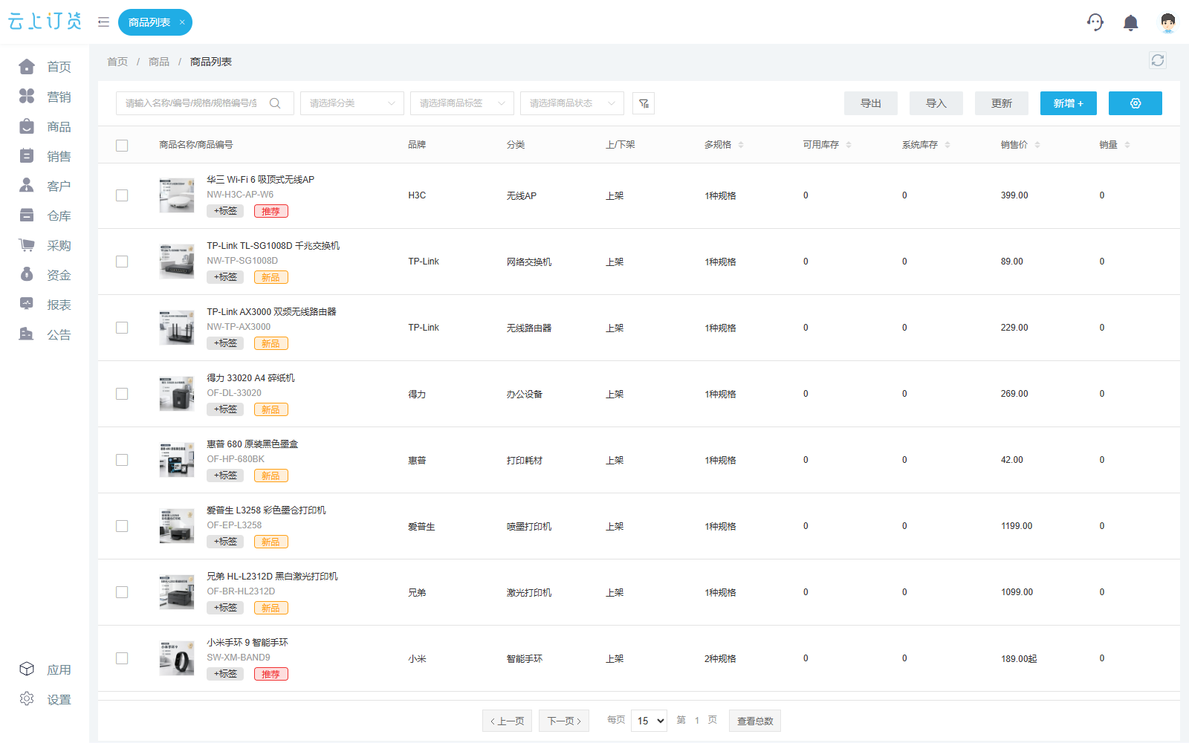
09 垂直业态：电脑办公与电竞设备
配置清单、组合外设、交期与批量供货，需要订单链协同
真实商品档案覆盖办公设备、显示器、打印耗材、网络与智能穿戴等3C品类；报价和项目供货按应用启用。
3C商品档案
01
配置标准化
CPU、内存、硬盘、屏幕、接口与版本写入规格
02
批量商品清单
项目客户集中核对型号、数量、价格与交期
03
组合扩展
主机、显示器、键鼠、摄像与网络设备按需组合
3C数码业务示例
项目型供货先把配置和交期说清，再进入采购与仓配
云上订货｜3C数码订货系统解决方案
42
Notes:
https://www.ysdinghuo.com/clusters/digital-3c-order-system-cluster.html

Slide 43
09 垂直业态：影音、网络与智能家居
多品牌、多SKU与组合场景，仍可共用一套客户和订单规则
耳机、摄像、存储、路由、交换、AP、智能网关与穿戴设备虽然品类不同，但可订目录、客户价、补货和交付逻辑相通。
影音数码
网络设备
智能家居
智能穿戴
耳机、麦克风、摄像与存储，适合新品与组合运营
路由、交换、AP按项目和渠道组织批量供货
网关、传感器与套装按客户目录和应用配置
表款、尺寸、颜色与终端陈列形成多规格补货
品类可以扩展，客户、商品、订单和库存底座保持一致
云上订货｜3C数码订货系统解决方案
43
Notes:
https://www.ysdinghuo.com/clusters/digital-3c-order-system-cluster.html

Slide 44
09 垂直业态：渠道规则共享
电商、区域经销、连锁与维修配件渠道，共用商品和价格底座
一件代发、报价与项目交付按应用及业务模式启用；维修配件渠道聚焦兼容型号、备件补货、退货与序列号核验。
01
02
03
04
区域经销
›
连锁门店
›
电商渠道
›
维修配件
授权目录、等级价、区域客户与账期
高频补货、分店交付与新品同步
爆款补货与代发流程按业务模式启用
兼容型号、常用备件、退货与序列号核验
渠道经营方式不同，商品和供应规则仍有统一底座
云上订货｜3C数码订货系统解决方案
44
Notes:
https://www.ysdinghuo.com/clusters/digital-3c-order-system-cluster.html
https://www.ysdinghuo.com/appCenter.html

Slide 45
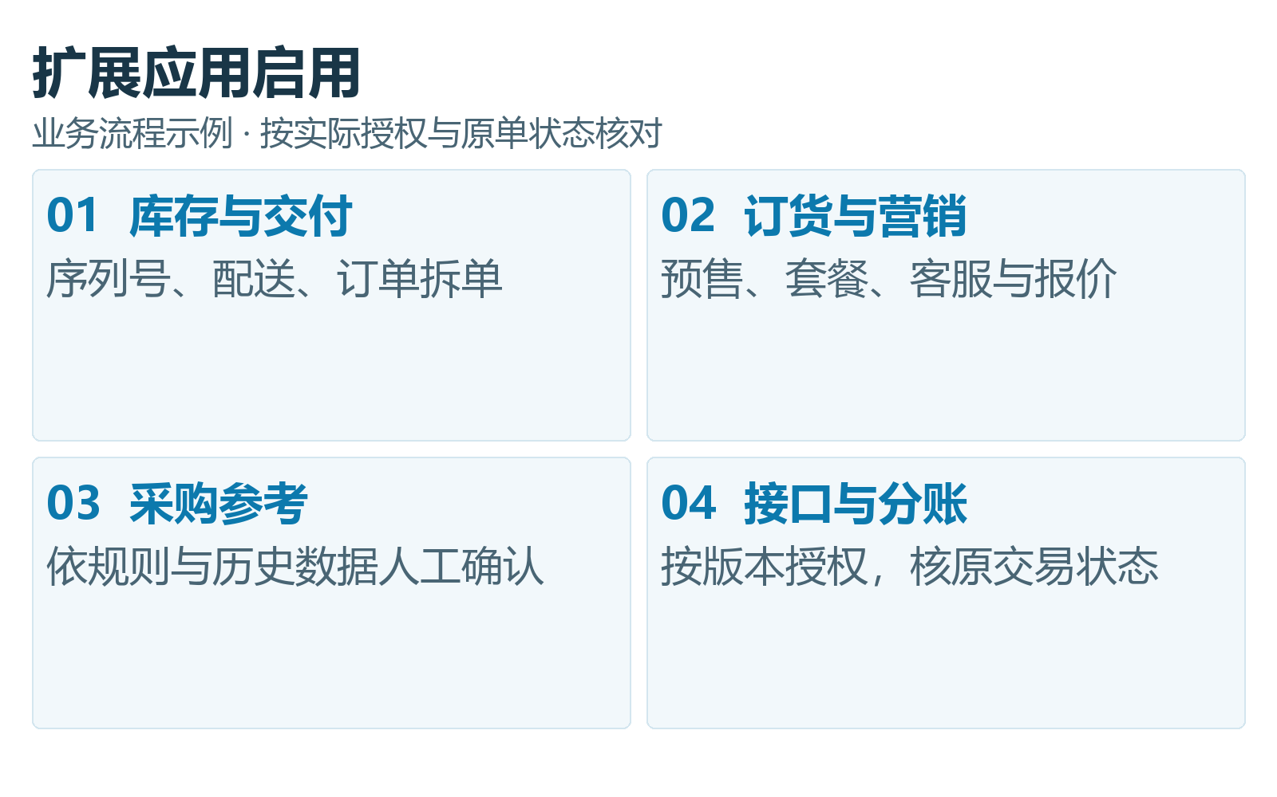
10 持续扩展：从经营问题出发选择能力
什么在卖、谁在订、哪里待处理；应用中心继续扩展业务
订单、客户、商品与资金报表帮助发现问题；序列号、预售、套餐、采购预测、配送、订单拆单、客服、报价等按版本与应用启用。
订货汇总
按需启用业务应用
3C数码业务示例
业务流程示例
序列号
预售/套餐
采购预测
配送管理
订单拆单
在线客服
报价
API / 资金分账
云上订货｜3C数码订货系统解决方案
45
Notes:
https://www.ysdinghuo.com/appCenter.html

Slide 46
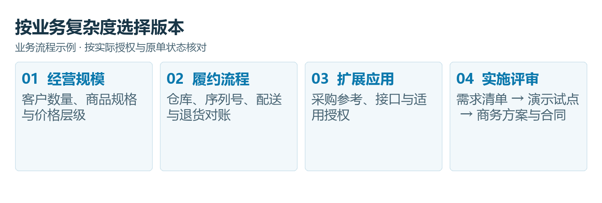
10 上线建议：先跑通，再复制
先用核心SKU和一条订单链验证，再扩到全渠道
版本与价格根据客户数、SKU、价格层级、仓库、序列号、行业流程、接口与应用范围评估，以正式商务方案和合同为准。
选型先看业务复杂度
01
规模
客户数、SKU数与价格层级
02
流程
仓库、序列号、应用与接口
03
商务
正式商务方案与合同为准
版本与应用选型
业务选型示例
01
基础资料
›
02
试点订货
›
03
采购仓配
›
04
序列号与对账
30–50个核心SKU · 3类渠道客户 · 适用价格规则
商城下单 · 业务代客开单 · 订单核准
按品汇总 · 规则型采购参考 · 入库与交付
进销退追踪 · 退货退款 · 内部客户对账
建议试点：真实渠道客户 + 核心3C商品 + 一次订单到交付与对账
云上订货｜3C数码订货系统解决方案
46
Notes:
https://www.ysdinghuo.com/version_price.html

Slide 47
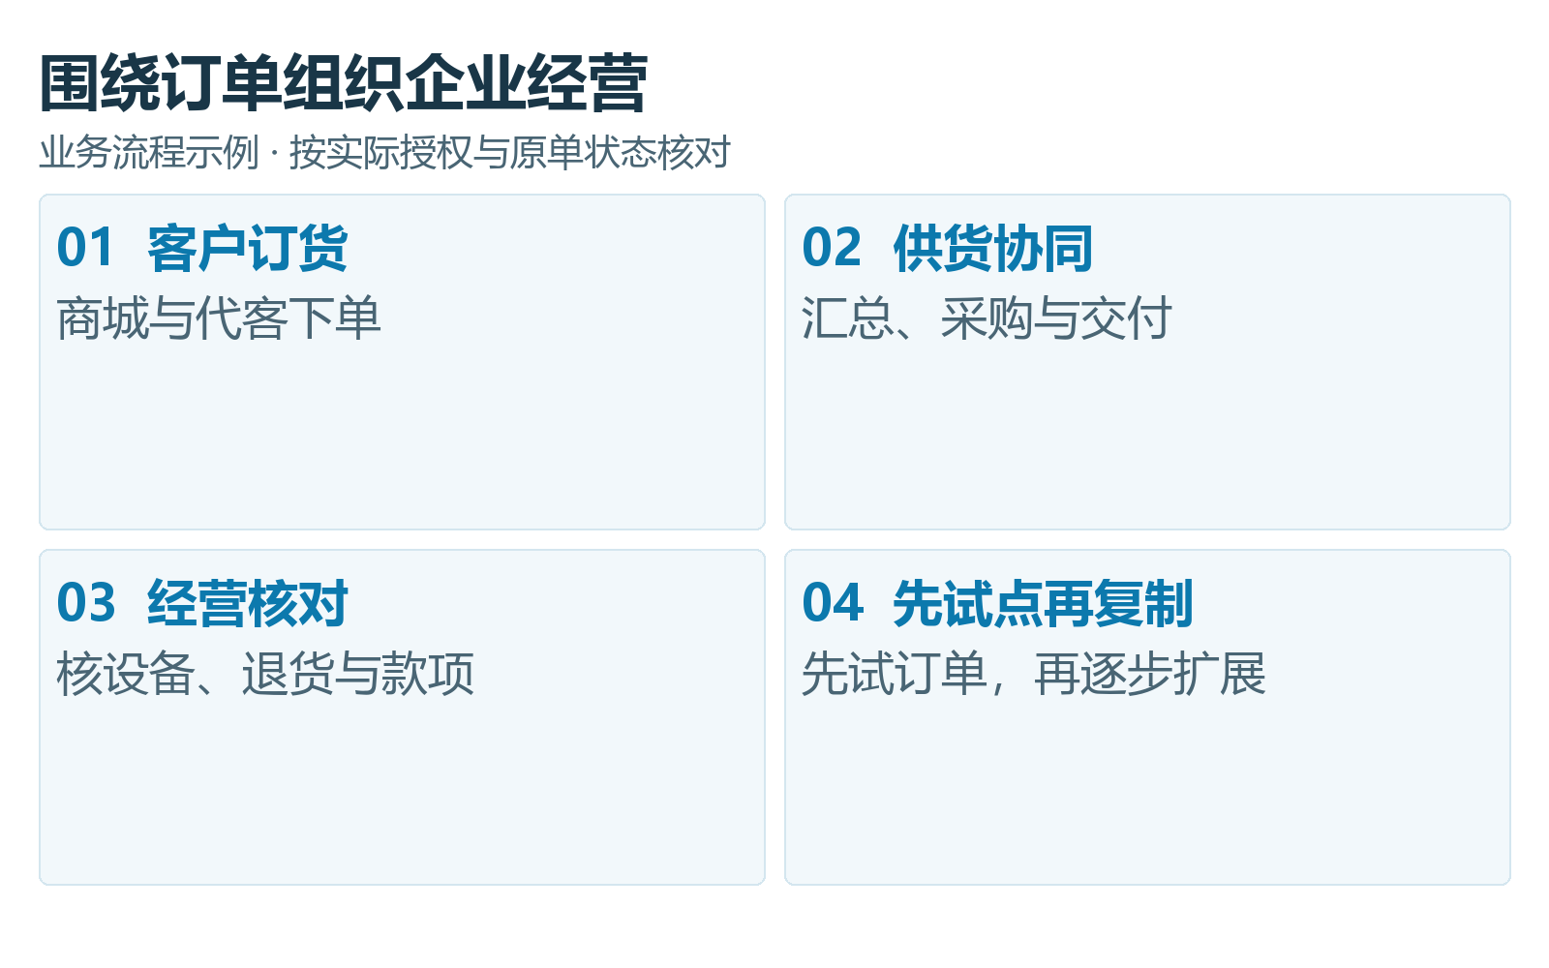
11 公司与下一步
深圳云上互联：让订货进入企业经营流程
深圳云上互联为企业提供订货商城与订单协同服务，连接客户订货、商品价格、采购库存、交付与对账流程。
企业订货协同
建议现场验证
1
准备真实资料
带来30–50个核心SKU、3类渠道客户和适用价格
2
跑通真实订单
商城/代客开单 → 核准 → 汇总 → 采购参考 → 交付
3
核对业务结果
验证序列号进销退记录、退货退款和企业内部对账
业务结构示例
下一步：用贵司真实SKU、价格、客户和一条订单链现场验收
云上订货｜3C数码订货系统解决方案
47
Notes:
https://www.ysdinghuo.com/aboutUs.html

